Slide 1

紅白酒入門
教師會6/25品酒活動

Slide 2
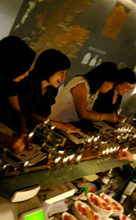
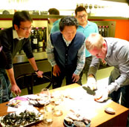
圓頂市集
圓頂市集自2005年起即開始提供葡萄酒與烈酒課程，自2005年至今，圓頂市集已有超過7000位的學員，也是台灣地區的學生數最多，開課量最大的葡萄酒及飲食教育機構。
活潑有趣的教學，旁徵博引的食材趣聞，總是讓課堂上充滿互動與笑語。

Slide 3
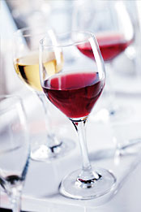
課程介紹_紅白酒入門
入門的事最需要循規蹈矩循循善誘，我們將旁徵博引你的生活經驗和葡萄酒的骨幹基底，讓你的血脈注入葡萄酒的基因，從此不怕喝酒挑酒品酒買酒，是你新人際關係的葡萄酒是歐美社交的重要一環，也是很多人開始喝葡萄酒的開端，可能你對紅酒的印象並不好，喝到的都是澀澀的搞不清到底好喝在那裡；也可能你自認沒那個天份，面對要喝葡萄酒的場合不是乾笑就東躲西藏；或是你平常就在喝但是瞎喝一通道聽塗說傻傻分不清楚。到底要學多少東西才能優雅自在的喝杯紅酒？可以和客人朋友們談論共享？在重要場合不會失禮？本堂課讓你短短時間脫胎換骨，自信迎人。喝葡萄酒，真的只要一些提點，就可輕鬆又有型。
基礎教學重點：讓你馬上變得架勢十足
如何開瓶取塞：優雅的開瓶法，包括認識侍者刀、割去鉛封、如何不開歪酒塞、起塞法、專業的取下酒塞、為何要聞酒塞、基本侍酒。
如何用杯：抓杯頸還是抓杯腳、如何晃杯、如何聞香、如何觀察顏色、酒淚（酒腳）是什麼、好杯子為何好。
如何品嚐：一次喝多少、喝到嘴裡後要做什麼、要找到什麼味道、呼吸與味覺。
紅白酒特色：紅白酒除了色澤不一樣，當然還有更多差異性和國際品種要讓你認識!!
餐酒搭配：食物與酒的化學變化，吃對食物對酒是加分，搭配的秘訣是甚麼!

Slide 4
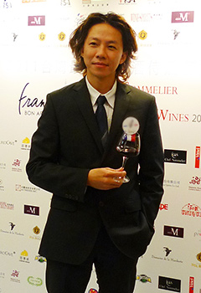
講師介紹
WSET® Educator Training Programme – Wine Service台灣首位 WSET® 侍酒文憑認證講師
WSET® Educator Training Programme – Wines & Spirits WSET® 葡萄酒與烈酒文憑認證講師
WSET® L3 Wines & Spirits - WSET® 葡萄酒與烈酒三級文憑認證
自2010年起，超過二十場 WSET® 課程之教學經驗，學生人數全台最多
侍酒師，侍酒訓練講師、契約侍酒師、酒窖管理及採購諮詢
城邦 麥浩斯《每日食酒誌》作者 誠品選書 誠品生活風格分類榜三週入榜
波爾多公會 CIVB．法國食品協會 SOPEXA《簡單．隨意．波爾多》2010台灣區評審
Decanter 雜誌 國際中文版 《Best Buy Taiwan》2011, 2012 評審
“Best Sommelier Competition of French Wines Taiwan 2011” 台灣最佳法國酒侍酒師2011競賽決賽入圍
台灣侍酒師協會 創會會員，第一屆會刊總編輯Patrick 是 la marche 圓頂市集的創辦人，la marche 圓頂市集自2003年成立以來，不僅服務了台灣眾多喜好歐美傳統食材的消費者，Patrick 並且發表眾多飲食專業文章，細述傳奇食材與產區的故事與歷史，相關文章已成為餐飲學校教師指定的學生參考教材。自2009年起執教 WSET® 葡萄酒課程已連續二十期，同時辦理各種葡萄酒課程與活動，學生人數超過三千人。除了食材與葡萄酒的專業，Patrick 更專長在餐酒搭配及侍酒服務，多次應邀擔任各高階晚宴之餐酒管理，並於2012年成為台灣區首位 WSET® 侍酒文憑認證講師。
Patrick Chen
陳上智

Slide 5
專案價格
項目 | 說明 | 數量 | 費用
講師 | 講師費用已包含講義及二名助教 | 2小時
C&S標準杯租借 | 每人三支杯 | 300只
課程用酒 | 包含兩款紅酒，一款白酒。每十二人使用一套酒，共計八套。酒非無限暢飲 | 24
佐酒小食 | 包含乳酪兩款、匈牙利臘腸、果乾與核果、法國麵包。 | 臘腸:500公克；乳酪兩款共兩公斤;果仁與果乾約三公斤

Slide 6
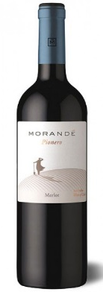
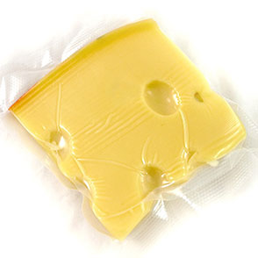
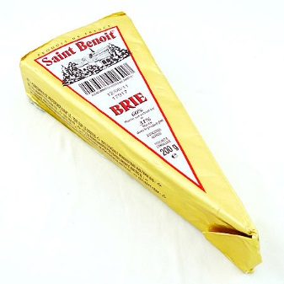
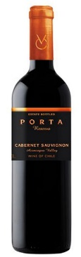
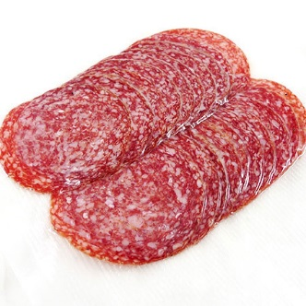
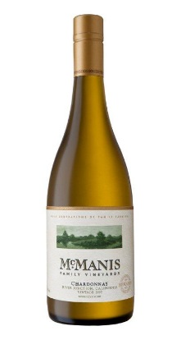
酒單與搭酒小食
Morande Pionero(Merlot)
果實源自智利拉貝爾河谷(Rapel Valley)的葡萄園。由人工的細心採收，接著去梗、壓碎，保留最完整的果實。在進行發酵前冷浸四到七天，封存果香，繼而進行十五天的發酵，接著由蘋果乳酸自然發酵。酒液分別陳置於不鏽鋼與木桶經數月後裝瓶。
PORTA Reserva Cabernet Sauvignon
清澈的紅寶石和紫羅蘭深沉的紅。果香明顯，帶有濃郁的薄荷、青草和梅子等多變的氣味。酒體飽滿、口感柔順具有高雅的香草味，在法國橡木桶中陳年，使整體口感十分協調。適合搭配口味較重之料理。
McManis Chardonnay
夾雜梨子、青蘋果、哈蜜瓜的複合式瓜果類甜美香氣，還有法國夏布利獨有的輕微硝煙味，加上纖細的口感，以及果香綿長的餘韻，權威酒評家Robert Parker會對這個酒莊推崇備至。
愛曼托乳酪可說是乳酪圖案的代表，卡通中所繪畫的乳酪有著乳黃色的內蕊，佈滿大大小小的氣孔洞眼，即是愛曼托乳酪乳酪的特色。原產於瑞士阿爾卑斯山區，屬半硬質乳酪，口感溫和，可做三明治、沙拉，也可以融化後沾麵包吃。
布里乳酪外表包覆著一層白黴，鹹味和乳香外還帶有一絲氨味和蘑菇味，隨著時間熟成風味會變得濃郁。聖皮諾布里起司，口感細緻柔滑，完全展現了布里乳酪的法式傳統風貌，配上香味較濃的紅白酒搭配很適合。也可以與切片的梨子、核果、橄欖、果乾一同食用，當做派對小點。
Cervelat是一種歐洲香腸的統稱，各國的名稱及製法均有不同，通常以豬肉、牛肉、培根加鹽灌製，並會以大蒜或是芥末子調味，冷燻一天後製成。可以生食。作為三明治的夾料，配食麵包等。

